Slide 1

打印你最喜欢的一句话

Slide 2

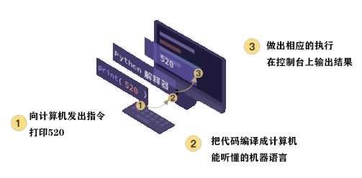
Python中的输出函数
黑猫编程
https://noi.hioier.com
print()函数
我里面有一个你可以直接使用的函数叫print()，可以将你想展示的东东在IDLE或标准的控制台上显示
print(520)

Slide 3

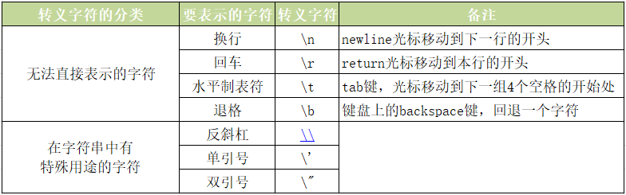
print知识点总结
黑猫编程
https://noi.hioier.com
功能：向目的地输出内容
第一站
print()函数
输出的内容:数字、字符串、表达式
目的地：IDLE、控制台、文件
常用的转义字符

Slide 4

Python中的注释
黑猫编程
https://noi.hioier.com
单行注释
以“#”开头，直到换行结束
多行注释
并没有单独的多行注释标记，将一对三引号之间的代码称为多行注释
中文编码声明注释
在文件开头加上中文声明注释，用以指定源码文件的编码格式
# coding:utf-8
或者
# coding:-*-utf-8 -*-

Slide 5


一切皆是二进制
黑猫编程
https://noi.hioier.com
0
0
0
1
二进制
1
0
1
1

Slide 6

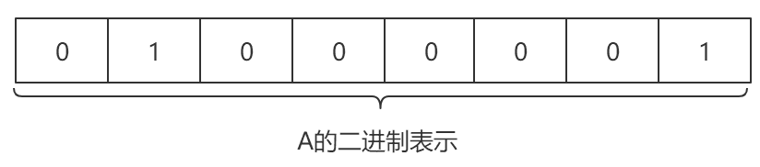
黑猫编程
计算机为什么能够认识我?
https://noi.hioier.com
它只认识0和1，根本不认识我，
早期的程序员爸爸为了让计算机能够认识我，
将我能够认识的符号和数字对应好，然后做成
一张表叫ASCII表，告诉计算机某种符号你应该
使用哪个整数表示,’A’使用了8个位（置）才能
装得下我，在计算机中他们叫一个字节

Slide 7
黑猫编程
ASCII
000
001
002
003
004
005
006
007
:
010
012
字符
NUL
SOH
STX
ETX
EOT
ENO
ACK
(振铃)
:
LF
FF
ASCII
:
032
033
034
:
048
049
050
:
063
064
字符
:
space
!
“
:
0
1
2
:
?
@
ASCII
:
065
066
067
:
097
098
099
:
254
255
字符
:
A
B
C
:
a
b
c
:
■
空格FF
https://noi.hioier.com

Slide 8
字符编码前世今生
ASCII码一统天下
诸侯割据
国标GBK
Shift_JIS
Euc-kr
分久必合
Unicode
UTF-8
二进制0，1
ASCII
GB2312
其它国家的字符编码
GBK
GB18030
Unicode几乎包含了全世界的字符
UTF-8

